Slide 1
Module 10: Network Management
Enterprise Networking, Security, and Automationv7.0
(ENSA)
Notes:
Cisco Networking Academy Program
Enterprise Networking, Security, and Automation v7.0 (ENSA)
Module 10: Network Management

Slide 2
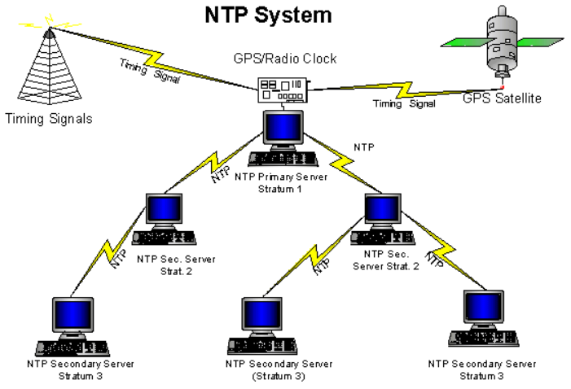
Et eller andet sted (f.eks. i Frankfurt) har vi en ” authoritative time source” - stratum 0 – (radio or atomic clock or a GPS time source)

Slide 3
NTP master vs NTP server vs NTP peer
NTP master command
Configures the device as an authoritative NTP server.
NTP server command
Points to a server to get its time
NTP peer command
Gets its ntp off an actual peer device like another router on the network – den kan jeg ikke lige huske nogensinde at have brugt men lyder smart nok og så ved I det. Ikke en kommando I får brug for i dette forløb ☺
NTP server is configured on the client NTP Routers to indicate the IP Address of NTP Server in order to obtain all the time information.
NTP Peer is configured in order to sync the time settings with other router. You can specify multiple peer associations.

Slide 4
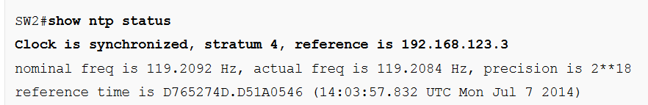
NTP
Du kan konfigurere en enhed til at være NTP server (master) hvis du ikke har, eller ønsker, adgang til en “offentlig” NTP server.
Configures the device as an authoritative NTP server.
You can specify a different stratum level from which NTP clients get their time synchronized.
The range is from 1 to 15.
ntp master [ stratum ]
De enheder (routere/switche) som skal hente tiden fra ntp masteren, skal have at vide hvorfra (ip adr. på master) de skal hente tiden:
Det er også muligt at sætte password (key) på opdateringspakkerne fra NTP serveren, så enhederne ikke godkender ntp pakker fra andre serveren, end den vi har godkendt.

Slide 5
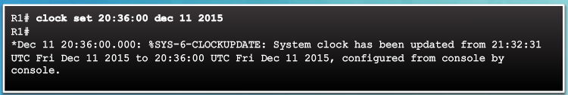
Network Time Protocol (NTP)
Hvis man har tænkt sig at configurere en router/server el.lign. som den enhed der bestemmer hvad klokken er i vores netværk (altså som NTP master), er det selvfølgelig ret vigtigt at tiden er indstillet korrekt ☺
På en router stiller man klokken og datoen sådan her:

Slide 6

Prøv at implementere en NTP server i jeres opstilling ☺
De øvrige emner i kapitlet, kommer I igennem på anden vis – f.eks. i casen, der snart starter på mandag ☺

